Slide 1
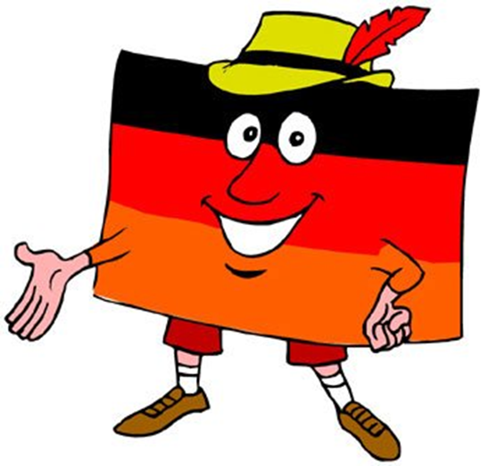
NEMŠČINA KOT
NEOBVEZNI IZBIRNI PREDMET
druga in/oz. tretja triada
Mojca Hojski, OŠ Blanca

Slide 2
Zakaj nemščina?
Znanje tujega jezika je pomembno zaradi neposredne uporabnosti za učence (npr. gledanje nemške televizije, poslušanje glasbe, komunikacija s tujimi prijatelji), predstavlja pa tudi dobro popotnico za nadaljnje izobraževanje in poklicno pot.
Nemščina je tudi uradni jezik naših bližnjih držav (Avstrija, Nemčija, Švica, Lihtenštajn) in ima več kot 109 milijonov govorcev.
Drugi tuji jezik ima v primerjavi s prvim tujim jezikom drugačno vlogo, saj je učenje le-tega manj intenzivno. Poudarek je na sporazumevalni zmožnosti ter medjezikovni in medkulturni osveščenosti.

Slide 3
Na preprost način bomo obravnavali teme iz vsakdanjega življenja, pri čemer se bodo učenci naučili:
- pozdraviti,
- predstaviti sebe in druge;
- opisati dom/hišo,
govorili bomo o barvah, številih, prostem času (konjički), praznovanjih, živalih, šoli, času (dnevi, meseci, letni časi), hrani, oblačilih… ;
spoznavali bodo dežele nemškega govornega
področja in njihove običaje;
ter pri tem razvijali vse štiri jezikovne
spretnosti: slušno, govorno ter kasneje bralno in pisno.

Slide 4
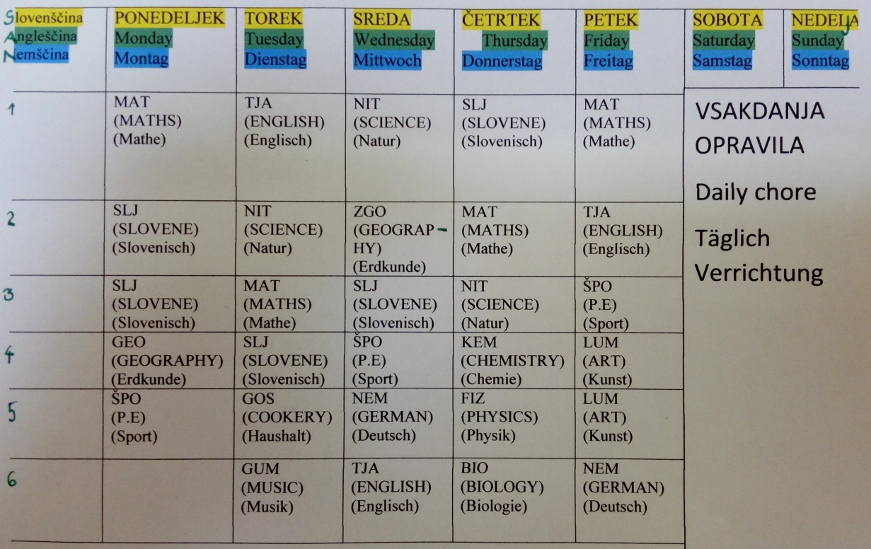
Pouk poteka na sproščen in igriv način:
usvajanje jezika z rimami, pesmicami in izštevankami;
preko ugank in zgodb, ki spodbujajo otrokovo radovednost;
poudarek je na poslušanju in govoru: igra vlog, dialogi, petje pesmi…;
medpredmetno
povezovanje…
Učna gradiva:
- začetno učenje:
spletna učilnica,
zvezek.
- kasneje po dogovoru.

Slide 5
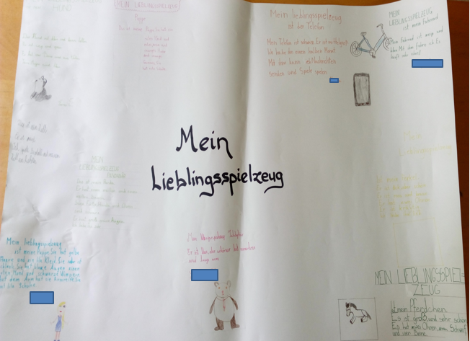

Slide 6
Kakšna je razlika med nemščino kot NIP (neobvezni izbirni predmet) in OIV (obvezni izbirni predmet)?
Kot NIP se učenci nemščino lahko začnejo učiti že v 4. razredu in kontinuirano nadaljujejo z učenjem do 9. razreda.
V kolikor izberejo nemščino kot NIP v tretji triadi (7.-9.r) imajo 2 uri tedensko in jim ti dve uri ne štejeta v fond ur, kar posledično pomeni, da lahko izberejo še 2 ali 3 ure ostalih predmetov.
Če pa vzamejo nemščino kot OIV v zadnji triadi, pa ne potrebujejo nobenega izbirnega predmeta več ali pa imajo lahko največ še enega.

Slide 7
Namesto zaključka…
Nemščina nas obdaja na vsakem koraku in tako je še danes v slovenskem jeziku veliko besed, ki prvotno izhajajo iz nemščine. A se spomnite kakšne?
slovensko | narečno | nemško
pospravljati | pucati | putzen
zajtrk | fruštek | das Frühstück
steklenica | flaša | die Flasche
sladkor | cuker | der Zucker
čas | cajt | die Zeit
preproga | tepih | der Teppich
krožnik | taler | der Teller
izvijač | šraufnciger | der Schraubenzieher
zrak | luft | die Luft
Englisch ist ein Muss, Deutsch ist ein Plus!

